Slide 1
Комплекс маркетинга в сфере сервиса
Материал по дисциплине «Сервисная деятельность»
для специальностей:
43.02.11 «Гостиничный сервис»
42.02.01 «Реклама»
43.02.02 «Парикмахерское искусство»

Slide 2
Цель занятия:
Изучить составляющие комплекса Маркетинг-микс для сервисного предприятия

Slide 3
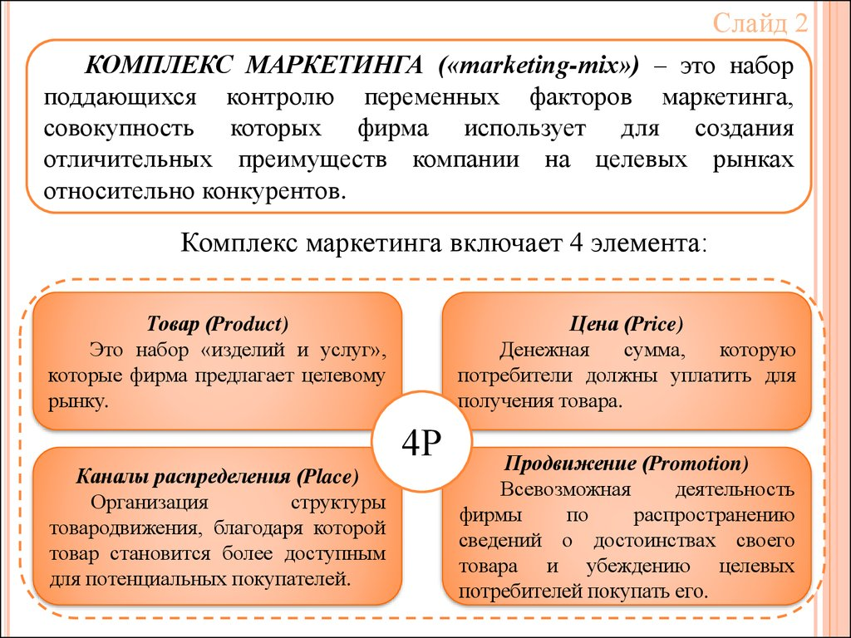

Slide 4
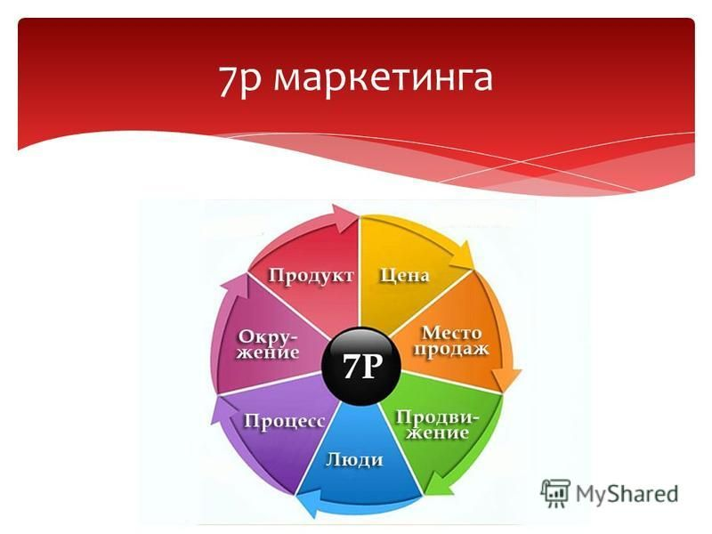

Slide 5
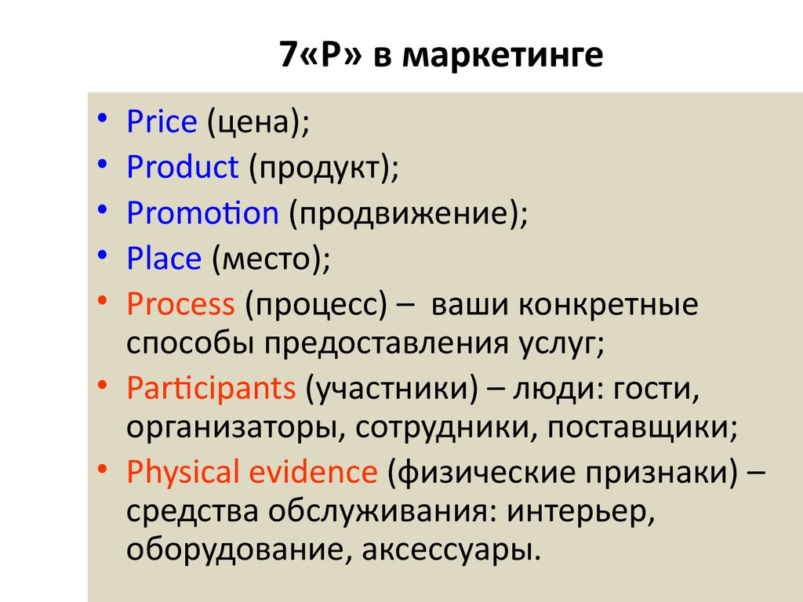

Slide 6
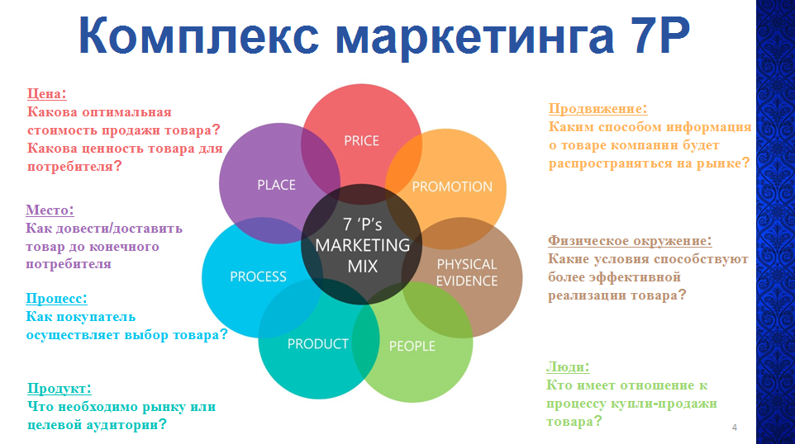

Slide 7
Правило
«Семь P маркетинга»
Product (Продукт). Что Вы будете продавать
Place (Месторасположение). Где Вы будете продавать
Price (Цена). По какой цене Вы будете продавать
Promotion (Продвижение). Как Вы будете информировать потребителей и стимулировать покупку
People (Люди). Кто будет помогать Вам в бизнесе
Process (Процесс). Какие действия необходимо совершить для совершения продажи или оказания услуги
Physical Evidence (Материальные свидетельства). В каких условиях осуществляется продажа или оказывается услуга

Slide 8
Product (Продукт)
Вид товара
Оформление и дизайн
Упаковка товара
Вес товара, объем услуг
Качество товара/услуги
Цвет товара
Размер товара
Сервис, обслуживание

Slide 9
Place (Месторасположение)
Потребность в площадях
Месторасположение бизнеса
Обоснование месторасположения
Плюсы и минусы месторасположения бизнеса
Месторасположение основного потребителя
Месторасположение партнеров по бизнесу
Месторасположение конкурентов

Slide 10
Price (Цена)
Цена на товар/услугу (с учетом затрат и налогов)
Обоснование цены
Готовность потребителя к этой цене
Цены конкурентов на аналогичный товар/услуги
Скидки

Slide 11
Promotion (продвижение)
Методы продвижения Вашего товара/услуги
Реклама в СМИ
Наружная реклама
Рекламные рассылки
Встречи и презентации товара/услуги
Привлечение потребителя другими способами

Slide 12
People (Люди)
Сотрудники поставщиков и посредников
Партнеры
Наемные работники

Slide 13
Process (процесс)
Последовательность действий
Безопасность
Использование инструментов, механизмов
Необходимость присутствия клиента

Slide 14
Physical Evidence (материальные свидетельства)
Вход
Дизайн помещения
Интерьер
Освещение
Музыка
Запахи и ароматы
Notes:
Задание в группах
Расписать 7р в группах

Slide 15
Маркетинговый план в 6 шагов
Шаг 1. Определитесь с направлением деятельности
Шаг 2.Изучите рынок и потребности. Определите сегменты
Шаг 3. Изучите цены
Шаг 4. Изучите конкурентов
Шаг 5. Определите позицию бизнеса. Проведите SWOT-анализ
Шаг 6. Опишите «7P» Вашего бизнеса

Slide 16
Домашнее задание:
Опираясь на представленный выше алгоритм (слайд 6-14) составьте маркетинговый план (модель «маркетинг-микс») для сервисного предприятия (предприятие выбирается студентом самостоятельно)
1 Виноградова, С. А. Организация и планирование деятельности предприятий сервиса : учебное пособие для бакалавров / С. А. Виноградова, Н. В. Сорокина, Т. С. Жданова. — 2-е изд. — Москва : Дашков и К, Ай Пи Эр Медиа, 2019. стр.-130

